Slide 1
第十课 吃饭有讲究
部编版 一年级上

Slide 2
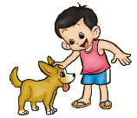
新课导入
视频播放
巧虎吃东西前要洗手

Slide 3
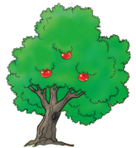
探究新知
一、放学回家玩什么
分享：怎样才能把手洗干净

Slide 4
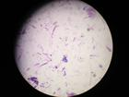
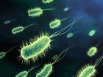
探究新知
一、放学回家玩什么
我们的小手上，有各种各样的细菌。

Slide 5
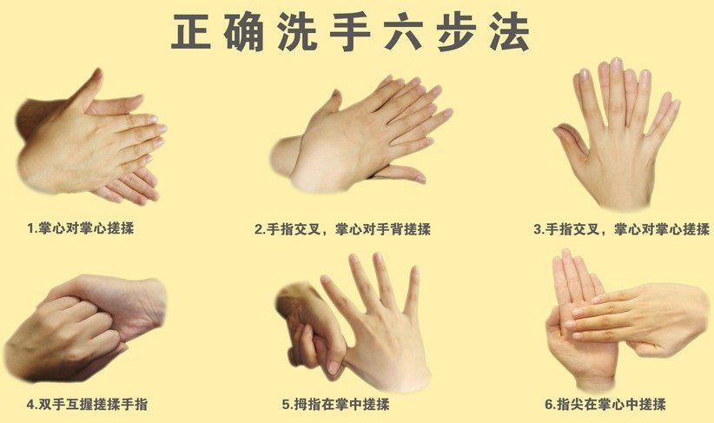
探究新知
一、放学回家玩什么

Slide 6
探究新知
一、放学回家玩什么
演示：你学会了吗？

Slide 7
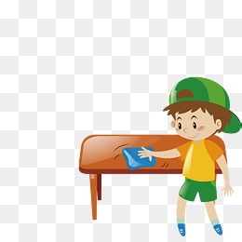
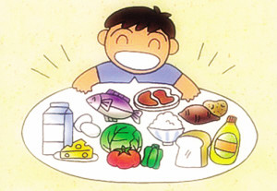
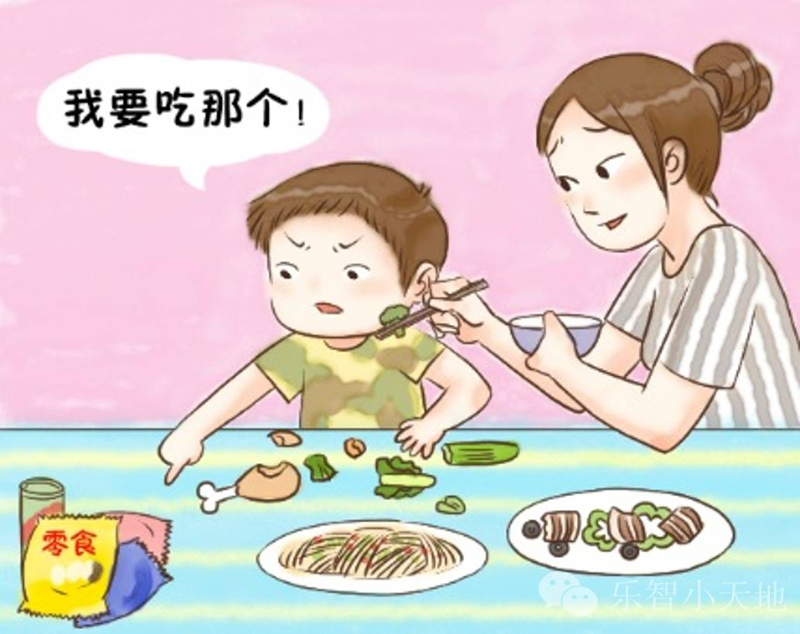
探究新知
二、我在餐桌上
擦桌子真烦
我好饿，先吃饭了
别给我夹了，真烦

Slide 8
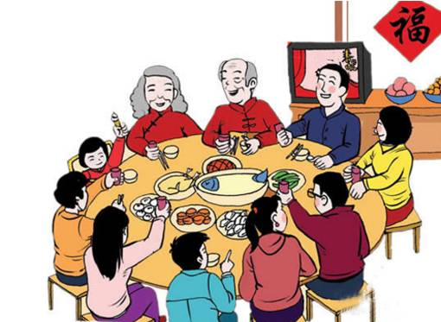
探究新知
二、我在餐桌上
餐桌礼仪

Slide 9
探究新知
三、食物的诉说
游戏：猜谜语
一菜心白外青帮。
(谜底：白菜)
二小，二小，头上长草，兄弟七八个，围着柱子坐，大家一分手，衣服就扯破。
(谜底：大蒜)
红公鸡，绿尾巴，脑袋埋在地底下。
(谜底：红萝卜)

Slide 10
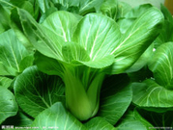
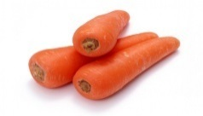
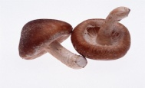
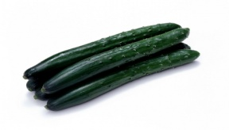
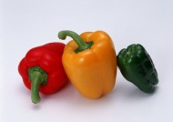
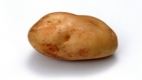
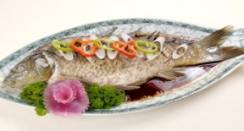
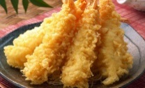
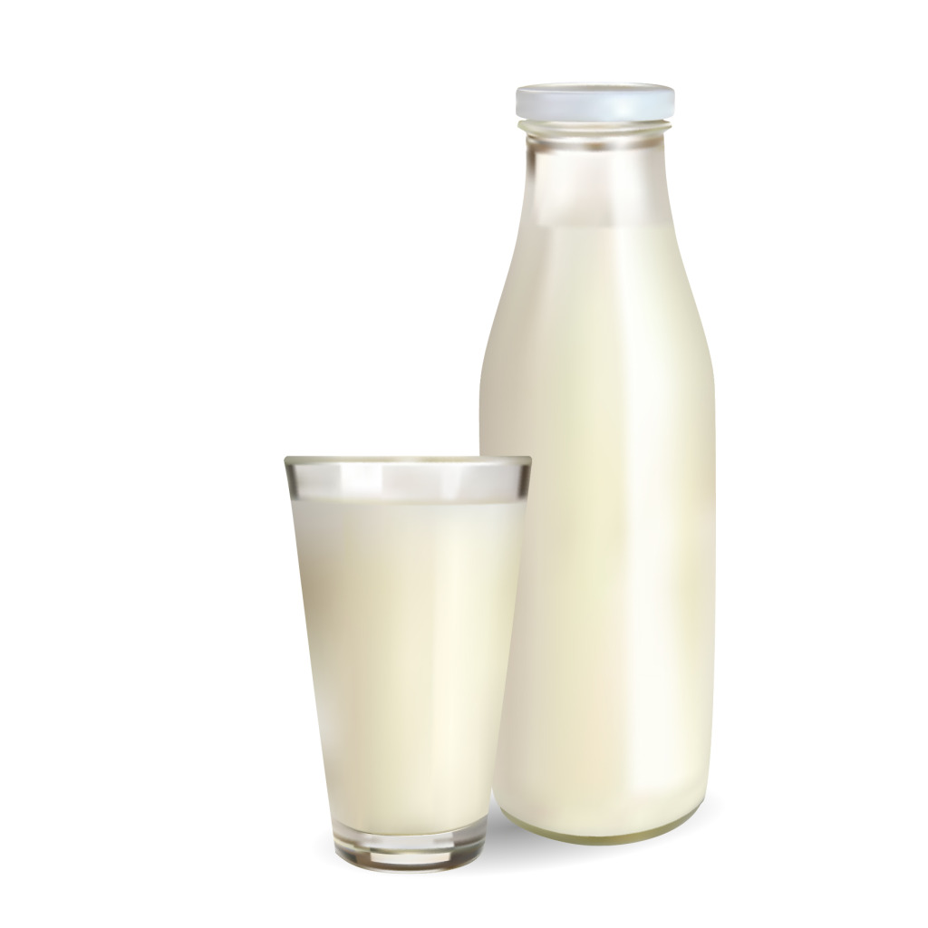
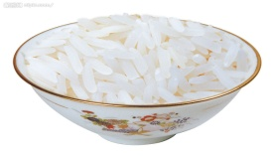
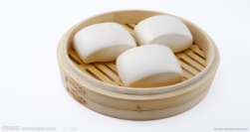
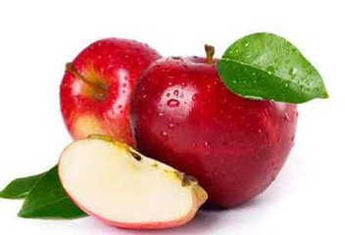
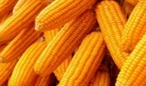
探究新知
三、食物的诉说

Slide 11
探究新知
三、食物的诉说
蔬菜类：胡萝卜、黄瓜、青椒、番茄、油菜、土豆、蘑菇
粮食类：米饭、馒头、玉米棒
鱼肉蛋奶类：鱼、虾、鸡、牛奶
水果类：苹果、石榴、橘子、菠萝

Slide 12
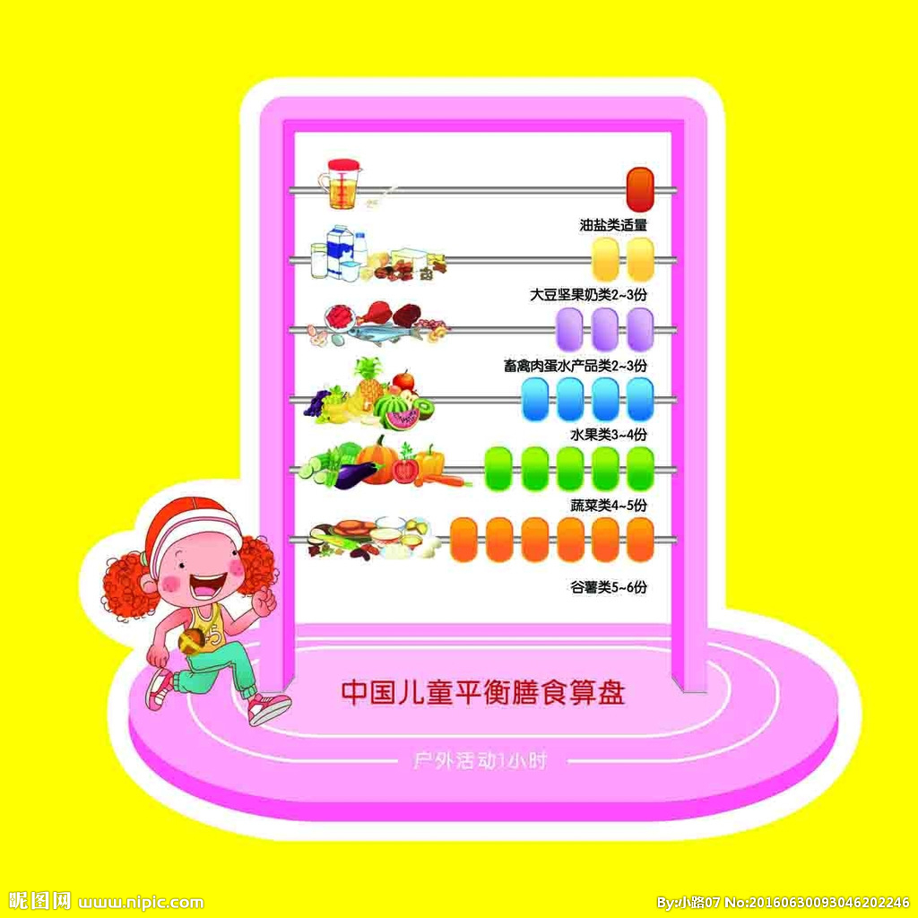
探究新知
三、食物的诉说

Slide 13
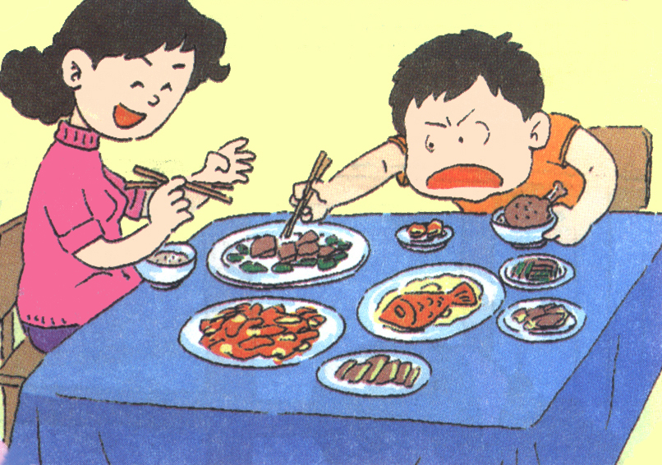
探究新知
四、这样吃好吗
别吃太多了，当心肚子痛！
真好吃，还要多吃点！
不对，吃得太多啦！

Slide 14
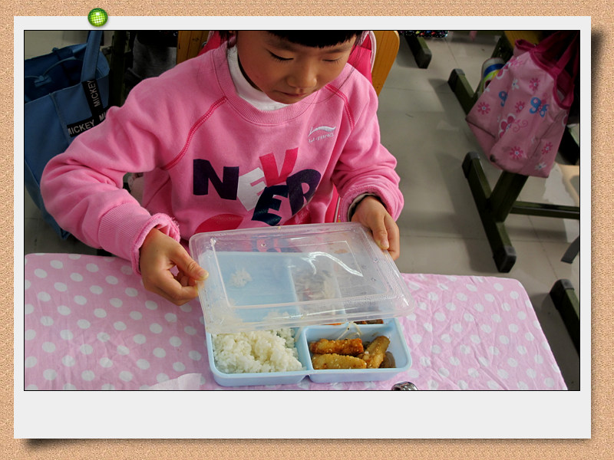
探究新知
四、这样吃好吗
没我爱吃的菜，不吃了。
不对，挑食吃得太少了。

Slide 15
学以致用
下面做法正确的请打“√”，错误的请画“×”。
1.吃饭前要洗手。（ ）
2.爷爷奶奶还没有来，我就开始吃饭了。（ ）
3.我不喜欢吃蔬菜和水果。（ ）
4.吃东西时要适度，不能暴饮暴食。（ ）
答案：1.√； 2.×； 3.×； 4.√。

Slide 16
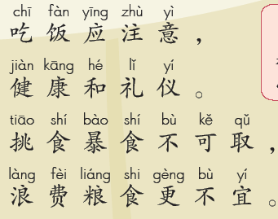
课堂小结

Slide 17
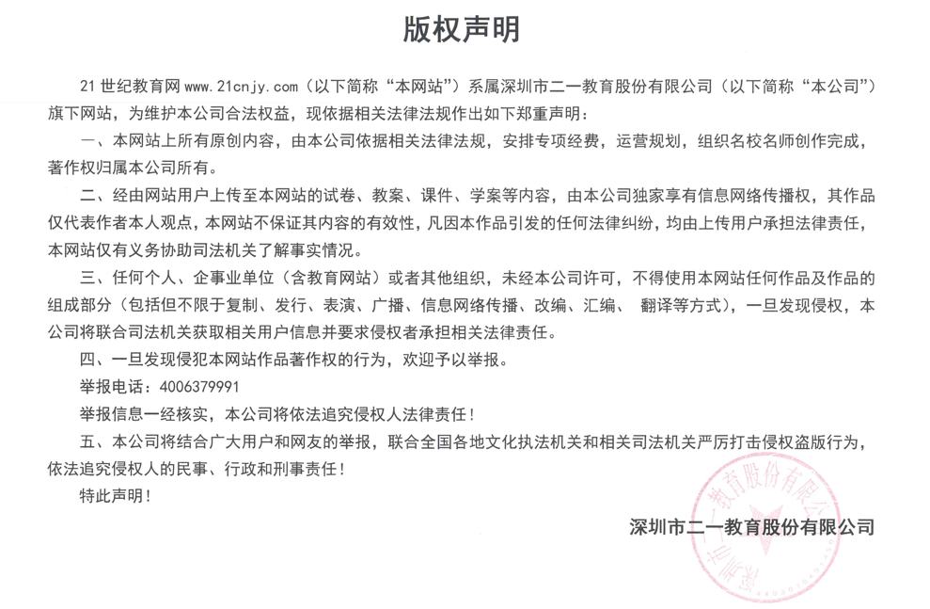

Slide 18
谢谢
21世纪教育网（www.21cnjy.com) 中小学教育资源网站
有大把高质量资料？一线教师？一线教研员？
欢迎加入21世纪教育网教师合作团队！！月薪过万不是梦！！
详情请看：
https://www.21cnjy.com/help/help_extract.php

